Slide 1
Graph Neural Network
Dong Li
29 Oct, 2019

Slide 2
OUTLINE
1
Introduction
2
Models
3
Applications
4
Conclusion

Slide 3
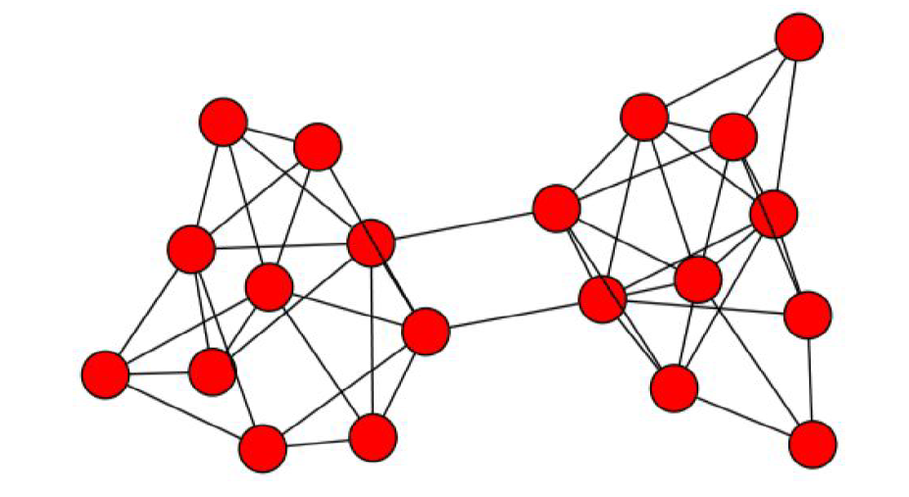
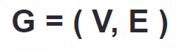
Introduction
The general description of data and their relations
Graph

Slide 4
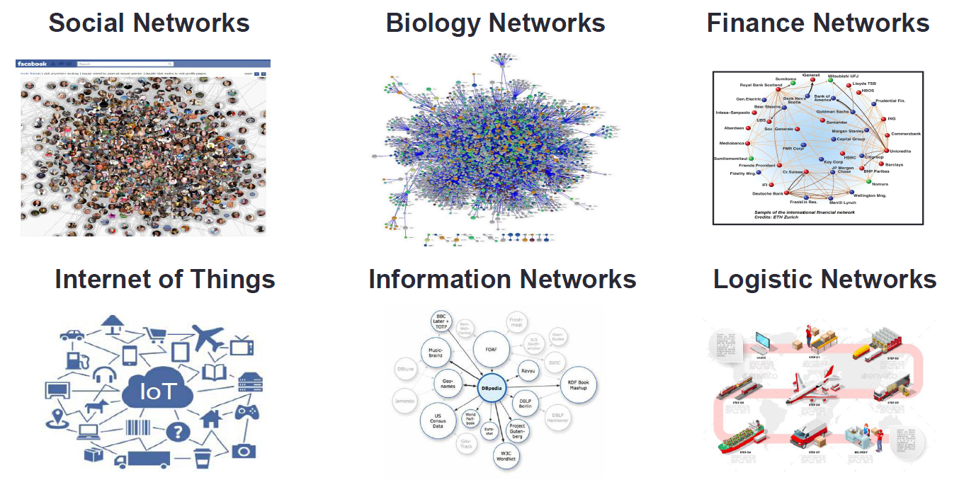
Introduction

Slide 5
Introduction
Traditional methods
Graph theory
Graph analysis
Challenges
Centrality Problem
Isomorphism Problem
Routing Problem
……
1. scales
Real networks
Graph patterns
Applications
2. Complexity & diversity
Notes:
Billion nodes

Slide 6
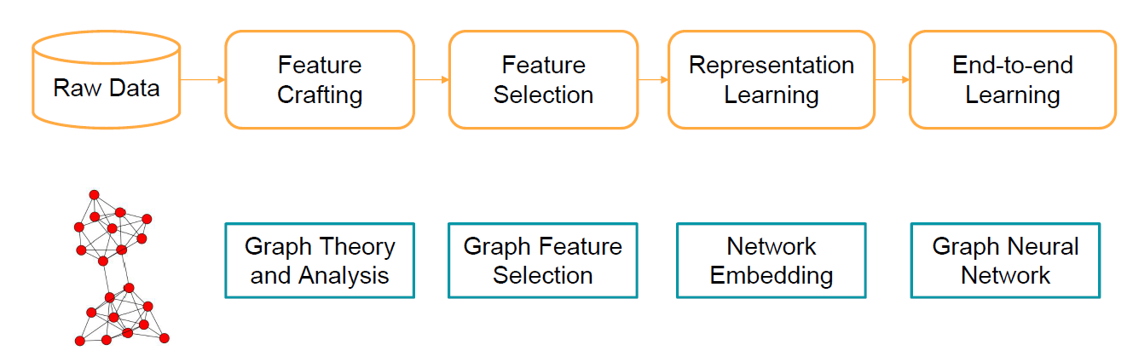
Introduction
From graph theory and analysis to learning
Notes:
Provide general learning solutions to various tasks over a diverse range of complex networks.为各种复杂网络中的各种任务提供通用的学习解决方案。

Slide 7
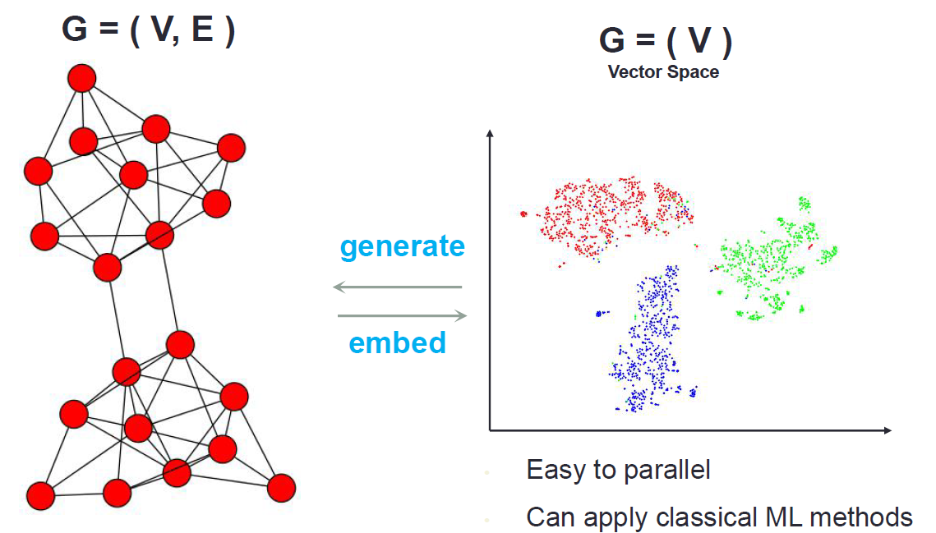
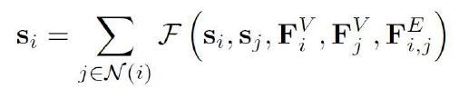
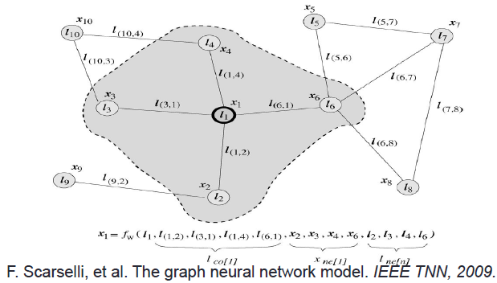
Introduction
Two methods of learning graph
Network embedding
GNN/GCN
Basic idea: recursive definition of states
A simple example: PageRank
Notes:
Topology不适合ML方法，转换到vector space ，还要维持图的各类关系。

Slide 8
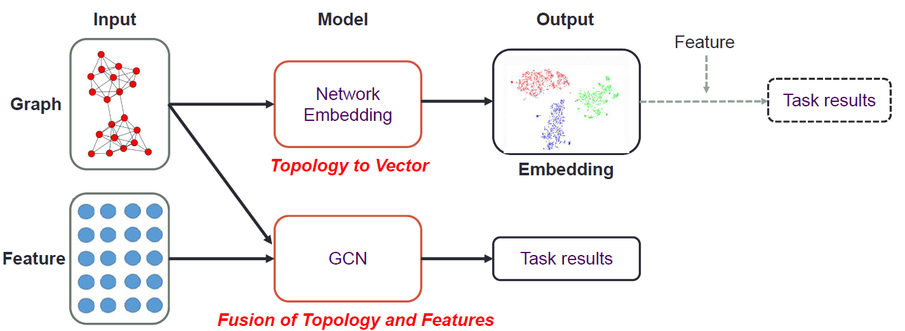
Introduction
Two methods of learning graph
From Network Embedding to GCN

Slide 9
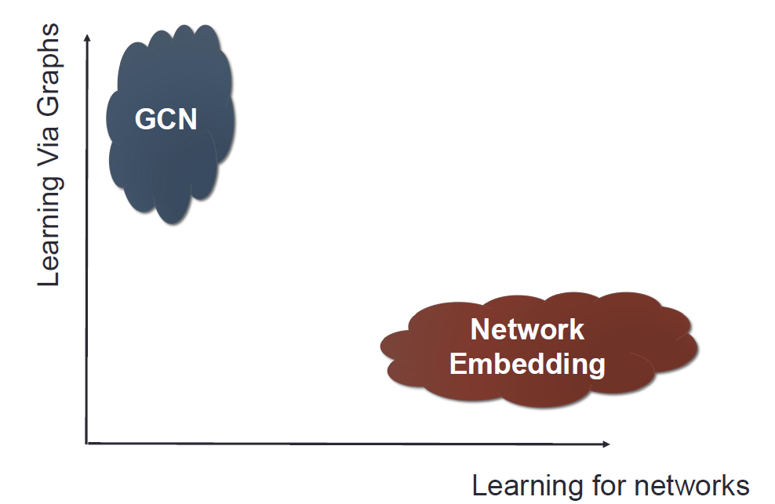
Introduction
Two methods of learning graph

Slide 10
Introduction
Challenges
Robustness
Interpretability
Applicability

Slide 11
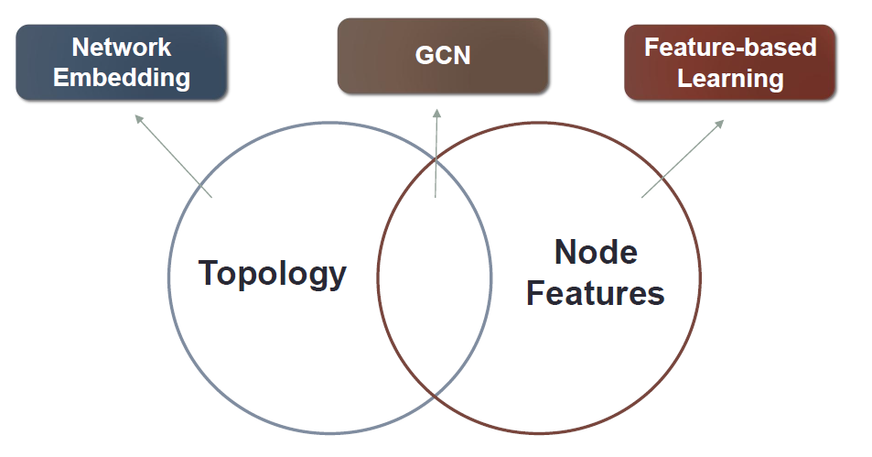
Introduction
Two methods of learning graph
There is no better one, but there is more proper one.

Slide 12
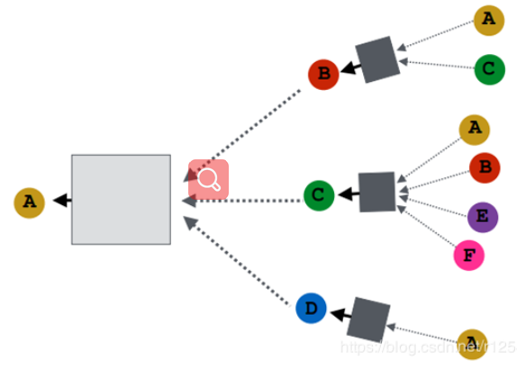
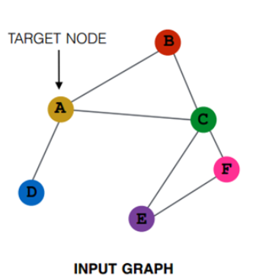
Models
Motivations
CNNs
Graph embeddings
How to transformate from Euclidean domain to non-Euclidean domain.
Learning represent graph nodes, edges or subgraphs in low-dimensional vectors.
Notes:
虽然DeepWalk、LINE、SDNE 等方法在网络表示学习领域取得了很大的成功。然而，这些方法在计算上较为复杂并且在大规模上的图上并不是最优的。学习图中节点、边或子图的低维向量空间表示。GNN的基本思想是通过相邻节点之间进行信息交互，得到节点表示，将节点映射为一个向量。经过N次迭代，每个节点获得相当大的上下文信息，信息交互与图结构相关。GNN性质：1.节点在每一层都会有embedding；2.模型可以达到任意深度；3.第零层的节点的embedding就是他的输入特征向量

Slide 13
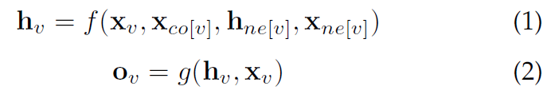
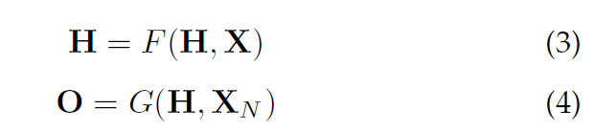
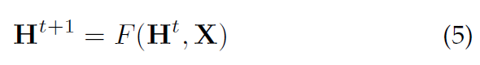
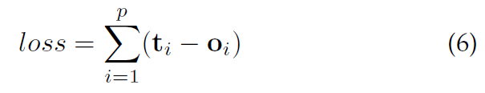
Models
Original Graph Neural Networks
Banach’s fixed point theorem
F. Scarselli et al. The graph neural network model (IEEE TNN 2009)
Notes:
GNN的提出是将NN用在图领域处理数据表示，在图中，每个节点为其特征或关系。GNN的目标是学习一个状态嵌入（state embedding）,包含了每个节点的邻接节点的信息。

Slide 14
Models
Original Graph Neural Networks
Limitations
it is inefficient to update the hidden states of nodes iteratively for the fixed point.
GNN uses the same parameters in the iteration while most popular neural networks use different parameters.
in different layers there are also some informative features on the edges which cannot be effectively modeled in the original GNN.
it is unsuitable to use the fixed points if we focus on the representation of nodes instead of graphs.
F. Scarselli et al. The graph neural network model (IEEE TNN 2009)
Notes:
1.如果放宽 “不动点” (fixed point)的假设，那么可以利用多层感知器学习更稳定的表示，并删除迭代更新过程。这是因为，在原始论文中，不同的迭代使用转换函数 f 的相同参数，而 MLP 的不同层中的不同参数允许分层特征提取。2.它不能处理边缘信息 (例如，知识图中的不同边缘可能表示节点之间的不同关系)。3.不动点会阻碍节点分布的多样性，不适合学习表示节点。

Slide 15
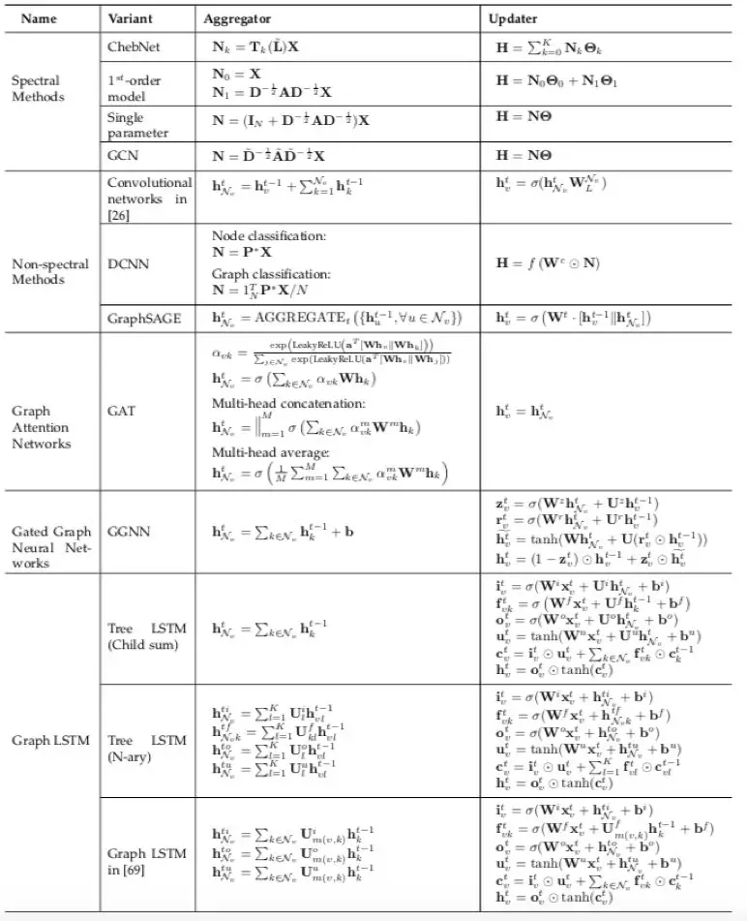
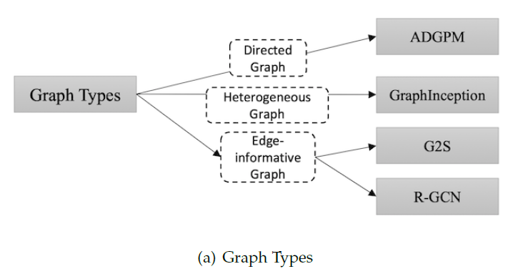
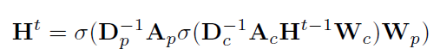
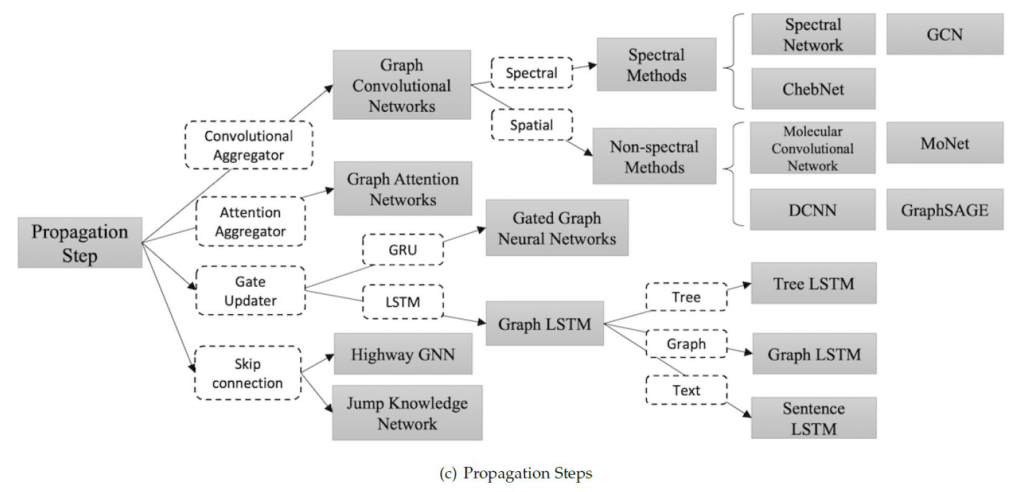
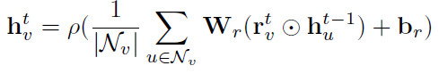
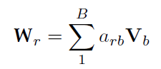
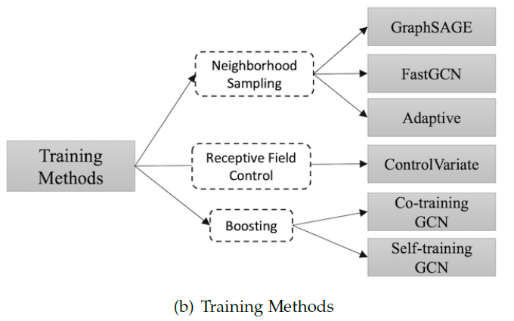
Models
Variants of Graph Neural Networks
Notes:
带边信息的图通常指那些带权重或类别的边。两种方法：1.将图转换为一个二部图，其中一条原始边变为节点，一条原始边拆分为两条新边，连接边节点和起止点的边。2.在不同类型的边采用不同的权重矩阵。当关联数目很大时，rGCN采用两种正则化方法减少参数数量，基本对角线分解，块对角线分解。为获取节点或边的隐状态，传播步数和输出步数尤为重要。依据所采用的信息传递方式，分为四大类。1.卷积：GCN希望将卷积操作应用在图结构数据上，Spectral Method使用谱分解的方法，应用图的拉普拉斯矩阵分解进行节点的信息收集。Spatial Method直接使用图的拓扑结构，根据图的邻居信息进行信息收集。2. GAN 致力于将注意力机制应用在图中的信息收集阶段。3.Gate将门机制应用于节点更新阶段。4.残差连接。堆叠多层图神经网络可能引起信息平滑的问题，很多工作将残差机制应用于图神经网络中

Slide 16
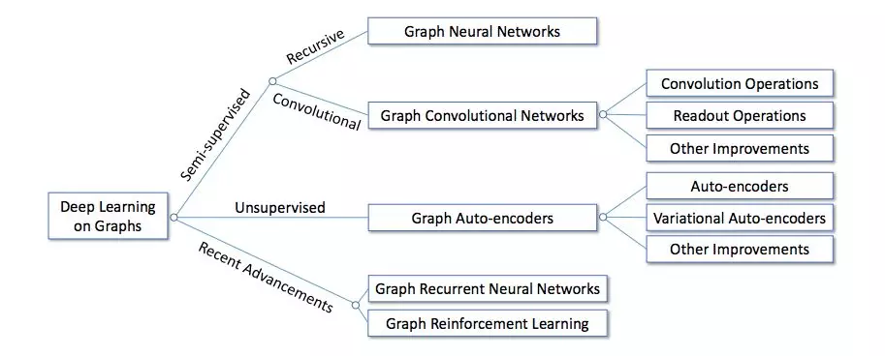
Models
Variants of Graph Neural Networks
Notes:
与基础的GNN相比，GCN只是在聚合函数上有一些细微的变化。门控图神经网络主要是解决过深层的图神经网络导致过度平滑的问题，使用GRU更新节点状态。在基础的图神经网络上加上了注意力机制，需要去学习每个节点的注意力权重。 Graph RNN 应用到图生成问题中。他们使用两个 RNN，一个用于生成新节点，另一个自回归地为新添加的节点生成边。采用这种分层 RNN 架构可以从输入图中高效学习，且时间复杂度也是可接受的。DGNN是使用LSTM来学习动态图中的节点表征。在建立新的边之后，DGNN 使用 LSTM 更新两个交互节点及其直接近邻的表征。

Slide 17
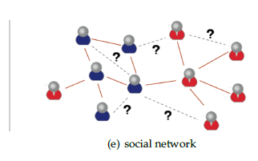
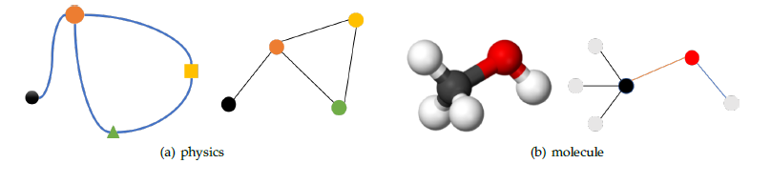
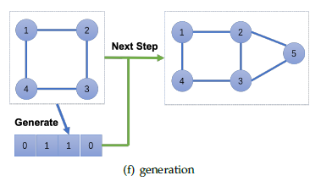
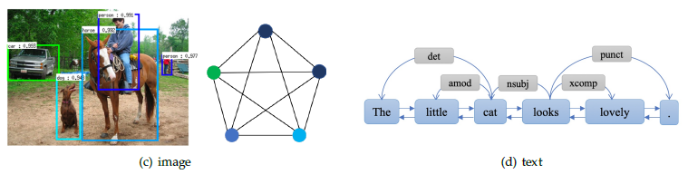
Applications
Application Scenarios
Notes:
在结构化场景中，GNN 被广泛应用在社交网络、推荐系统、物理系统、化学分子预测、知识图谱等领域。在非结构领域，文章主要介绍了在图像和文本中的应用。在其他领域，文章介绍了图生成模型以及使用 GNN 来解决组合优化问题的场景。

Slide 18
Applications
GNN in NLP
Neural Machine Translation
Text Generation
Question Answering (Open QA)
Information Extraction
Sentiment
Syntactic Parsing
Semantic Role Labeling
Word Embedding
Sentence Representation
……
Neural Machine Translation
Text Generation
Question Answering (Open QA)
Information Extraction
Sentiment
Syntactic Parsing
Semantic Role Labeling
Word Embedding
Sentence Representation
……

Slide 19
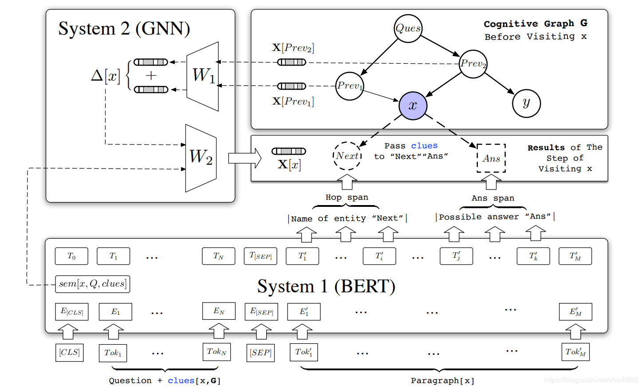
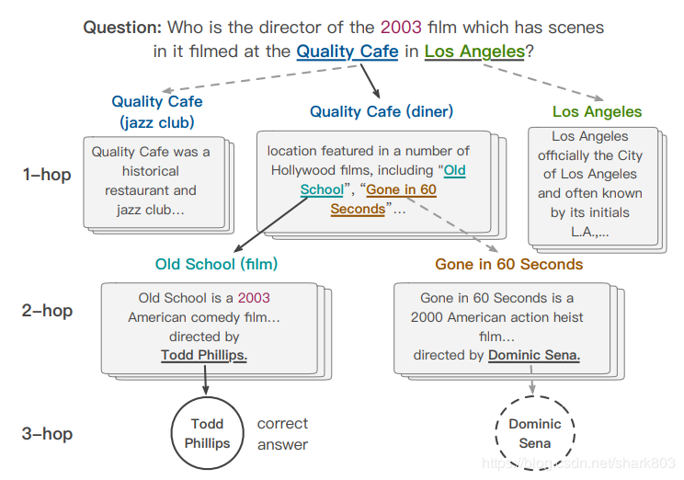
Applications(Open QA)
Cognitive Graph QA
Ming Ding et al. Cognitive Graph for Multi-Hop Reading Comprehension at Scale (ACL 2019)
Notes:
推理能力，可解释性，扩展性。我们提出了一种新的基于CogQA的web级文档百万个multi-hop问答框架。该框架以认知科学的对偶过程理论为基础，通过协调隐式抽取模块(System 1)和显式推理模块(System 2)，在迭代过程中逐步构建认知图，在给出准确答案的同时，进一步提供了可解释的推理路径。System1从段落中抽取到与问题有关的实体和候选答案，并且编码表示。系统一抽取出的“下一跳实体名称”或“答案候选”都将在认知图谱中建立一个新的点，并进行下一步迭代。系统二在认知图谱上进行推理计算，使用GNN推理计算——每一步迭代，前续节点将变换过的信息传递（Graph MessagePassing）给下一跳节点，并更新目前的隐表示（Hidden Representation）。最终所有的“答案候选”点的隐表示将通过一个带有softmax函数的全连接网络来判断哪个是最终答案。

Slide 20
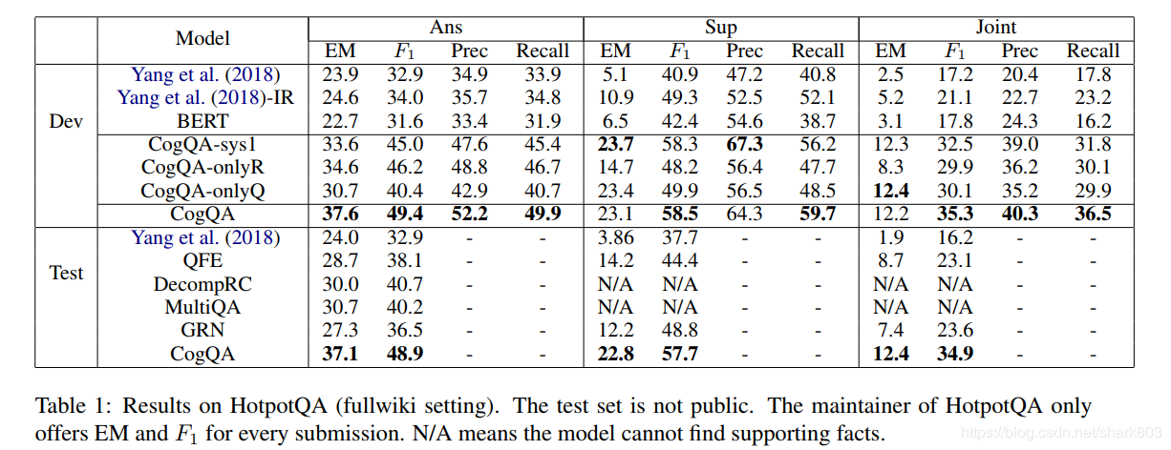
Applications(Open QA)
Cognitive Graph QA
Ming Ding et al. Cognitive Graph for Multi-Hop Reading Comprehension at Scale (ACL 2019)

Slide 21
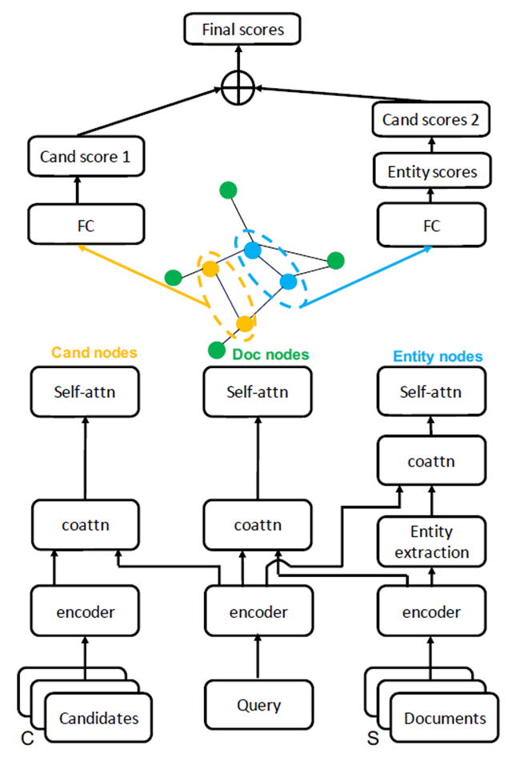
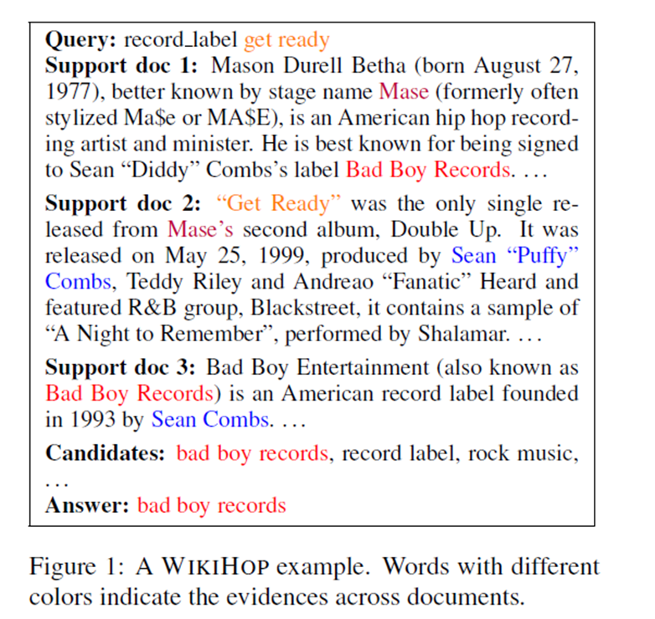
Applications(Open QA)
Heterogeneous Document-Entity(HDE) graph
Ming Tu et al. Multi-hop Reading Comprehension across Multiple Documents by Reasoning over Heterogeneous Graphs (ACL 2019)
Notes:
基于异构图推理的multi-hop QA1.节点包含多粒度信息，即候选答案(candidate)、文档(support document)、实体(entity)三种类型的节点，并同时使用co-attention、self-attention来学习query感知的初始节点表示。2.节点间的边由多种节点间的交互关系确定。三个部分：1.用基于 co-attention 和 self-attention 的上下文编码方法初始化HDE 图表示；2.通过基于GNN的消息传递算法进行推理；3.基于更新后的节点表示打分。
HDE图的优点是它包含不同粒度级别的信息，包括特定文档上下文中的候选信息、文档和实体。我们提出的模型可以对HDE图进行推理，节点表示由基于co-attention 和 self-attention的上下文编码器初始化。我们使用基于图神经网络(GNN)的消息传递算法，在提出的HDE图上累积evidence。通过对Qangaroo WIKIHOP数据集的blind测试集的评估，我们的基于HDE图的单模型给出了具有竞争力的结果，并且集成模型达到了最先进的性能。

Slide 22
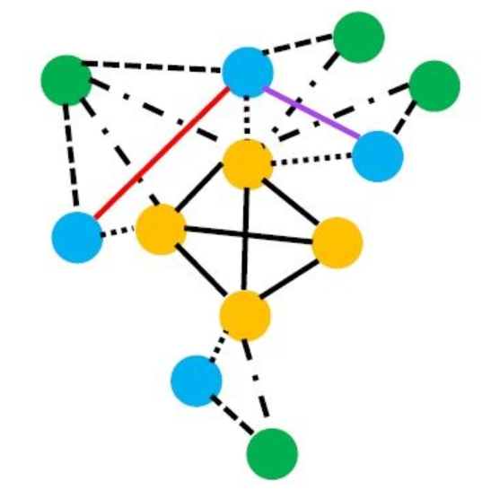
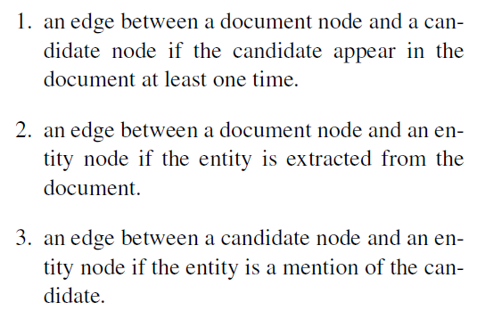
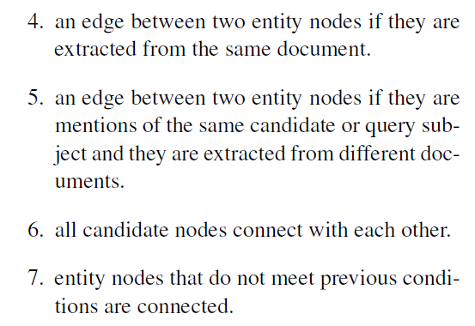
Applications(Open QA)
Heterogeneous Document-Entity(HDE) graph
Reasoning over HDE graph
Edges define
Ming Tu et al. Multi-hop Reading Comprehension across Multiple Documents by Reasoning over Heterogeneous Graphs (ACL 2019)

Slide 23
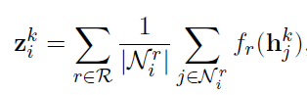
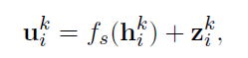
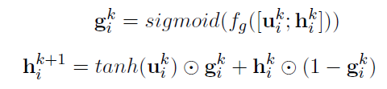
Applications(Open QA)
Heterogeneous Document-Entity(HDE) graph
Reasoning over HDE graph
Message passing strategy
1. aggregation
2. combination
gating mechanism
Ming Tu et al. Multi-hop Reading Comprehension across Multiple Documents by Reasoning over Heterogeneous Graphs (ACL 2019)
Notes:
1. 文档与候选答案：候选答案出现在文档中则边存在；2. 文档与实体：若该实体是从该文档中抽取出的则边存在；3. 候选答案和实体：如果实体是候选答案的mention，则边存在；4. 实体与实体：若两实体是从同一篇文章中抽取出的则边存在；5. 若两实体是同一个候选答案或 query subject 的 mention，则边也存在；
6. 所有候选答案互相连接；7. 连接不满足上述条件的实体。

Slide 24
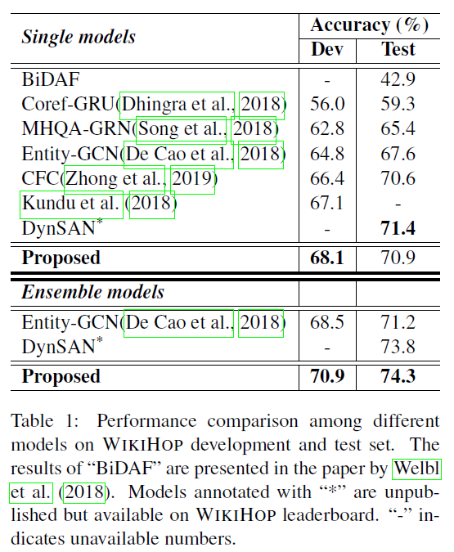
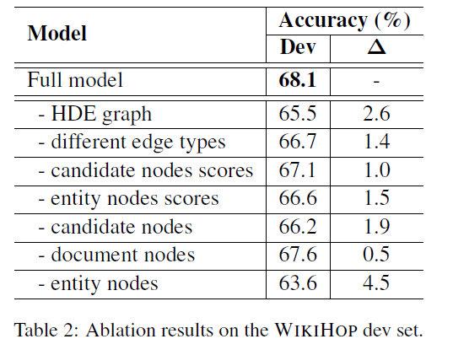
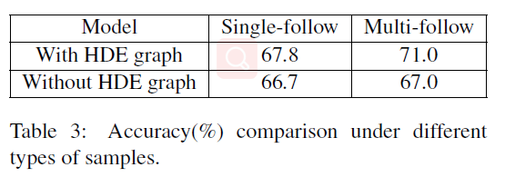
Applications(Open QA)
Heterogeneous Document-Entity(HDE) graph
Ming Tu et al. Multi-hop Reading Comprehension across Multiple Documents by Reasoning over Heterogeneous Graphs (ACL 2019)

Slide 25
Conclusion
Open Problems & Feature Research
Shallow Structure
over-smoothing problem
Dynamic Graphs
How to deal with graphs with dynamic structures
Non-Structural Scenarios
Scalability
https://github.com/thunlp/GNNPapers
Notes:
1)堆叠多层的GNN会导致over-smoothing，即所有节点将收敛于一个值。这是GNN一大局限性。2)静态图是稳定的，因此可以有效建模，而当边或者节点出现或者消失的时候，GNN不能自适应变化。3）没有一种好的方法从非结构化数据中生成一张图。4）时间复杂度过高，在大数据环境中很难使用。

Slide 26
Conclusion
My Thought
Cognition +GNN
Graph RNN +GCN/GAE
Heterogeneous-GNN， DGNN
Notes:
GRNN比GCN能够容忍更多迭代次数

Slide 27
THANK YOU!
Success is the sum of small efforts,
repeated day in and day out.

